Slide 1


Repaso de CART y Ensamble, Aplicaciones & Extensiones
María Noelia Romero
Clase 08 – Parte 3

Slide 2

Cuestiones operativas del curso
Exposición Final: Miércoles 10 de Diciembre
Encuentro híbrido: Aula a confirmar

Slide 3
En la clase de hoy
0. Cuestiones operativas del curso: Recordatorios y Examen
Repaso breve: CART, Bagging, Boosting, Random Forest
Una aplicación en Finanzas Públicas: Keekly y Tan (2008)
Una mención de Conditional Trees: party package en R
Athey y Compañía: Dos trabajos de Random Forest y Aplicada
Conclusiones

Slide 4
Repaso breve de las clases anteriores
C08_P1_CART
C08_P2_Metodos De Ensamble

Slide 5
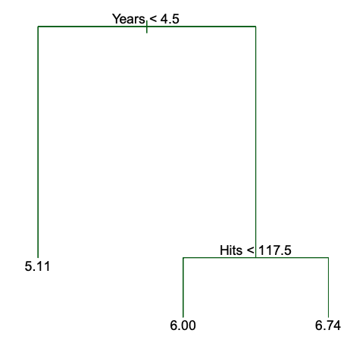
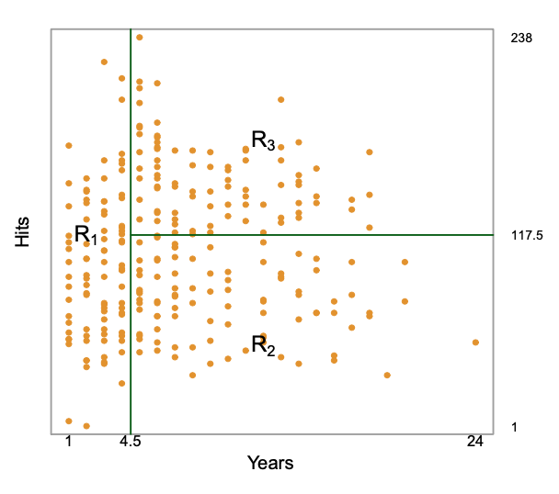



Ilustración del árbol y las particiones
Árbol
Partición binaria recursiva del espacio de predictores
${\hat{y}}_{R_{3}}=\$845$k
${\hat{y}}_{R_{1}}=\$165$k
${\hat{y}}_{R_{2}}=\$403$k
James, Witten, Hastie, Tibshirani & Taylor (2023). p.332 & p. 333

Slide 6
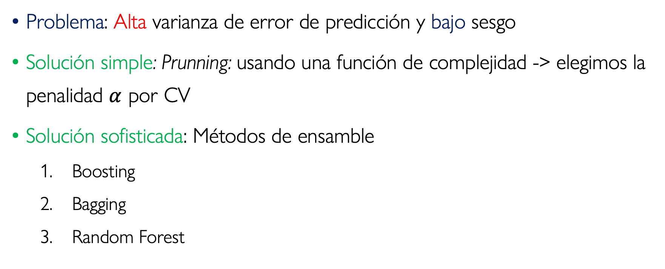
Árboles CART: Problemas de Alta Varianza
Problema: Alta varianza de error de predicción y bajo sesgo
Solución simple: Prunning: usando una función de complejidad -> elegimos la penalidad $α$ por CV
Solución sofisticada: Métodos de ensamble
Boosting
Bagging
Random Forest

Slide 7
Solución más sofisticada: Método de Ensamble
Def: Enfoque que combina muchos modelos simples en bloques para obtener un solo modelo con mejor predicción potencial
Bloque de modelos -> aprendizajes débiles (weak learners) porque por si solos tienen predicciones mediocres
Un árbol será el bloque de modelos dentro de Bagging, Boosting, & Random Forest

Slide 8
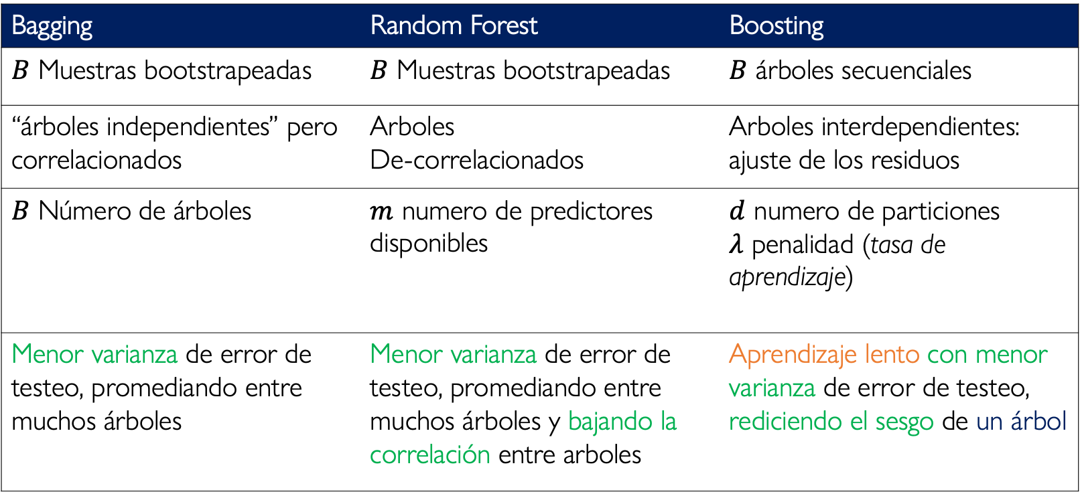
Métodos Basados en Arboles
Bagging | Random Forest | Boosting
$B$ Muestras bootstrapeadas | $B$ Muestras bootstrapeadas | $B$ árboles secuenciales
“árboles independientes” pero correlacionados | Arboles De-correlacionados | Arboles interdependientes: ajuste de los residuos
$B$ Número de árboles | $m$ numero de predictores disponibles | $d$ numero de particiones $λ$ penalidad (tasa de aprendizaje)
Menor varianza de error de testeo, promediando entre muchos árboles | Menor varianza de error de testeo, promediando entre muchos árboles y bajando la correlación entre arboles | Aprendizaje lento con menor varianza de error de testeo, rediciendo el sesgo de un árbol

Slide 9
Una aplicación en finanzas públicas
References
* Keely, L. C., & Tan, C. M. (2008). Understanding preferences for income redistribution. Journal of Public Economics, 92(5–6), 944–961

Slide 10
Motivación: Debate de teorías
Identidad de los individuos y preferencias en economía:
Distintas preferencias y visiones del mundo -> distintas decisiones
Teoría basada en preferencias: a las personas les importan las acciones y outcomes de su grupo y otros grupos
Teoría basada en información: la identidad se basa en un conjunto de condiciones iniciales de grupos y pude tener efectos persistentes

Slide 11
Objetivos del paper
En este paper estudian las preferencias por redistribución del ingreso y cómo se identifican los individuos según sus preferencias
Objetivos:
Proponer un nuevo método empírico para testear las implicancias de la teoría basada en información
Documentar hechos estilizados de las preferencias por redistribución

Slide 12
Métodos y Datos usados en el paper
Datos: General Social Survey
Métodos:
CART
Random Forest
Variable de interés: Que tan de acuerdo están con que el gobierno en Washington redistribuya la riqueza de ricos a pobres

Slide 13
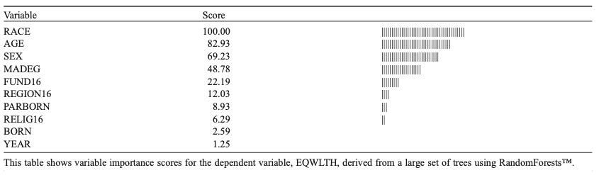
Resultados Principales
Otras variables de interés: tolerancia por desigualdad, predicción de movilidad social ascendente, movilidad social intergeneracional, ingresos familiares pasados, y confianza en el gobierno.

Slide 14
Conclusiones importantes de los resultados
No encuentran un patrón sistemático de grupos con preferencias por la redistribución y confianza en el gobierno
Religión e ideología no son importantes para agrupar las preferencias por la redistribución del ingreso.
Investigación futura: Mayor desarrollo de las teorías sobre las preferencias por la redistribución

Slide 15
Conditional trees
References:
Hothorn, T., Hornik, K., Strobl, C., & Zeileis, A. (2010). Party: A laboratory for recursive partytioning.
Varian, H. R. (2014). Big data: New tricks for econometrics. The Journal of Economic Perspectives, 28(2), 3-27.
Notes:
Aplicación:

Slide 16
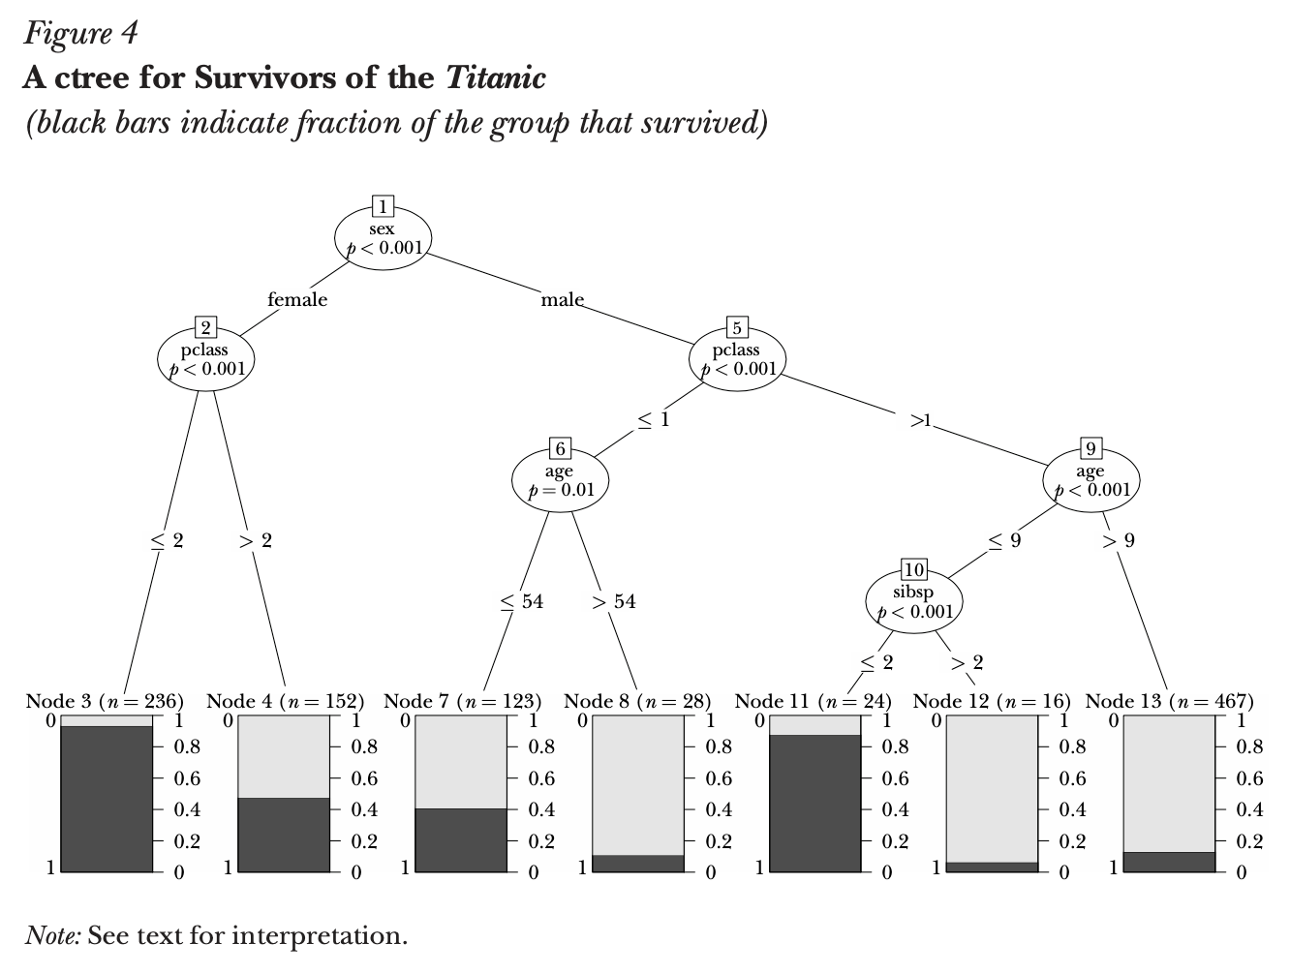
Motivacion: Ventaja estadística e ilustrativa
Enfoque alternativo de árbol
Ventajas:
usa una secuencia de test de hipótesis estadísticos
Un solo árbol que no requiere prunning
Ejemplo: sobrevivientes en el Titanic =1
Varian (2014). p.12

Slide 17
Conditional Trees: Motivación técnica
Problema practico
Problema Teórico
Paquete de Random Forest en R (Breiman, 2006) presenta un sesgo: Tiende a elegir como variables más importantes
variables continuas
variables con muchas categorías
Variables con muchos missing values
Overfiting (si el árbol es muy grande)
Sesgo de selección de variables con muchas particiones posibles o missing values
Notes:
Paquete de RandomForest en R (Breiman, 2006): https://cran.r-project.org/web/packages/randomForest/randomForest.pdf?ref=hackernoon.com

Slide 18
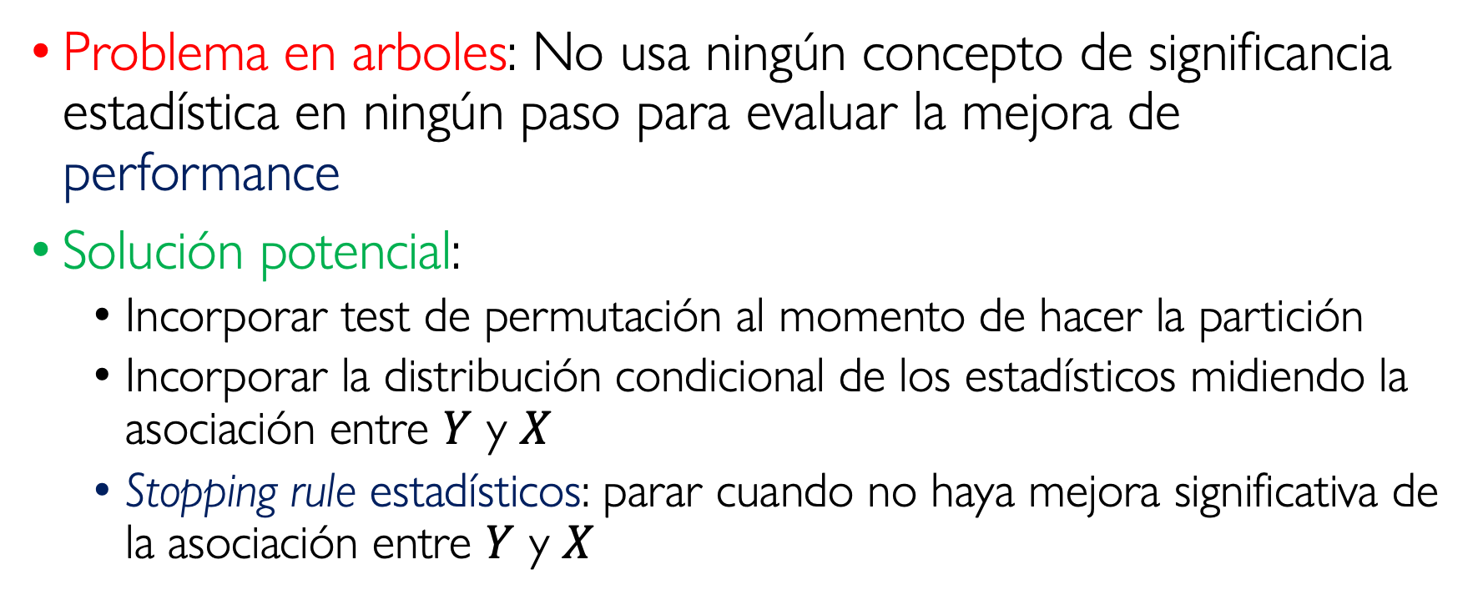
Conditional Trees: Motivación II
Problema en arboles: No usa ningún concepto de significancia estadística en ningún paso para evaluar la mejora de performance
Solución potencial:
Incorporar test de permutación al momento de hacer la partición
Incorporar la distribución condicional de los estadísticos midiendo la asociación entre $Y$ y $X$
Stopping rule estadísticos: parar cuando no haya mejora significativa de la asociación entre $Y$ y $X$

Slide 19
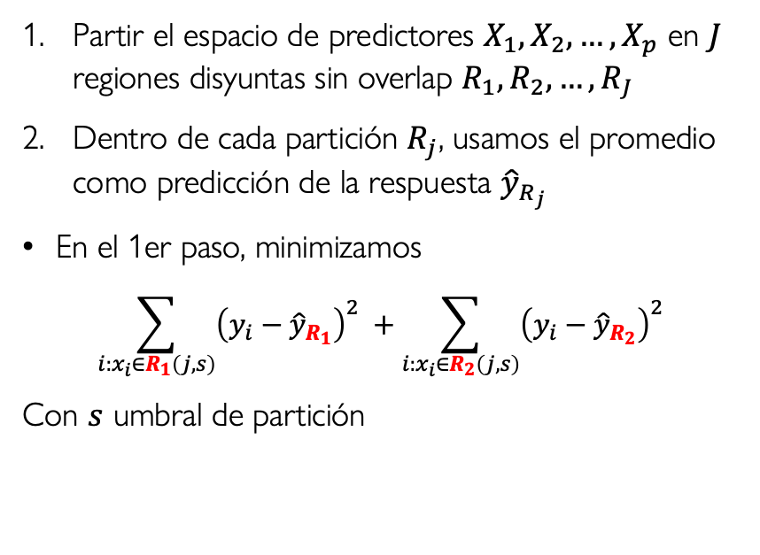
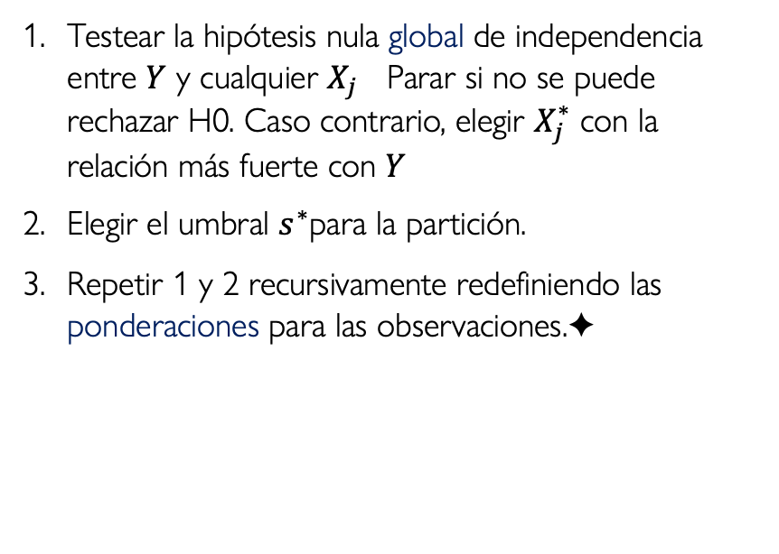
Algoritmo de árboles: Comparación
CART
Conditional Tree
Partir el espacio de predictores $X_{1},X_{2}, …,X_{p}$ en $J$ regiones disyuntas sin overlap $R_{1},R_{2}, …,R_{J}$
Dentro de cada partición $R_{j}$, usamos el promedio como predicción de la respuesta ${\hat{y}}_{R_{j}}$
En el 1er paso, minimizamos
$$\sum_{i:x_{i}∈R_{1}\left(j,s\right)}{{\left(y_{i}−{\hat{y}}_{R_{1}}\right)}^{2} }+\sum_{i:x_{i}∈R_{2}\left(j,s\right)}{{\left(y_{i}−{\hat{y}}_{R_{2}}\right)}^{2} }$$
Con $s$ umbral de partición
Testear la hipótesis nula global de independencia entre $Y$ y cualquier $X_{j}$ Parar si no se puede rechazar H0. Caso contrario, elegir $X_{j}^{∗}$ con la relación más fuerte con $Y$
Elegir el umbral $s^{∗}$para la partición.
Repetir 1 y 2 recursivamente redefiniendo las ponderaciones para las observaciones.✦
Notes:
✦De la muestra de entrenamiento, cada árbol de CART generico, puede ser formulado usando vector de ponderaciones no negativas $w=(w_{1},…,w_{n})$. En cada nodo de un árbol representado por el vector de ponderaciones $w$, tiene ponderaciones distintas de 0 cuando la observación entra en dicho nodo, y ponderaciones iguales a 0 cuando no entra en dicho nodo. Por simplicidad y sin pérdida de generalidad se puede pensar en el vector $w$ como un vector para cada observación en el conjunto de datos de entrenamientos con 1 y 0 para determinar a qué región R de la partición final entra.

Slide 20
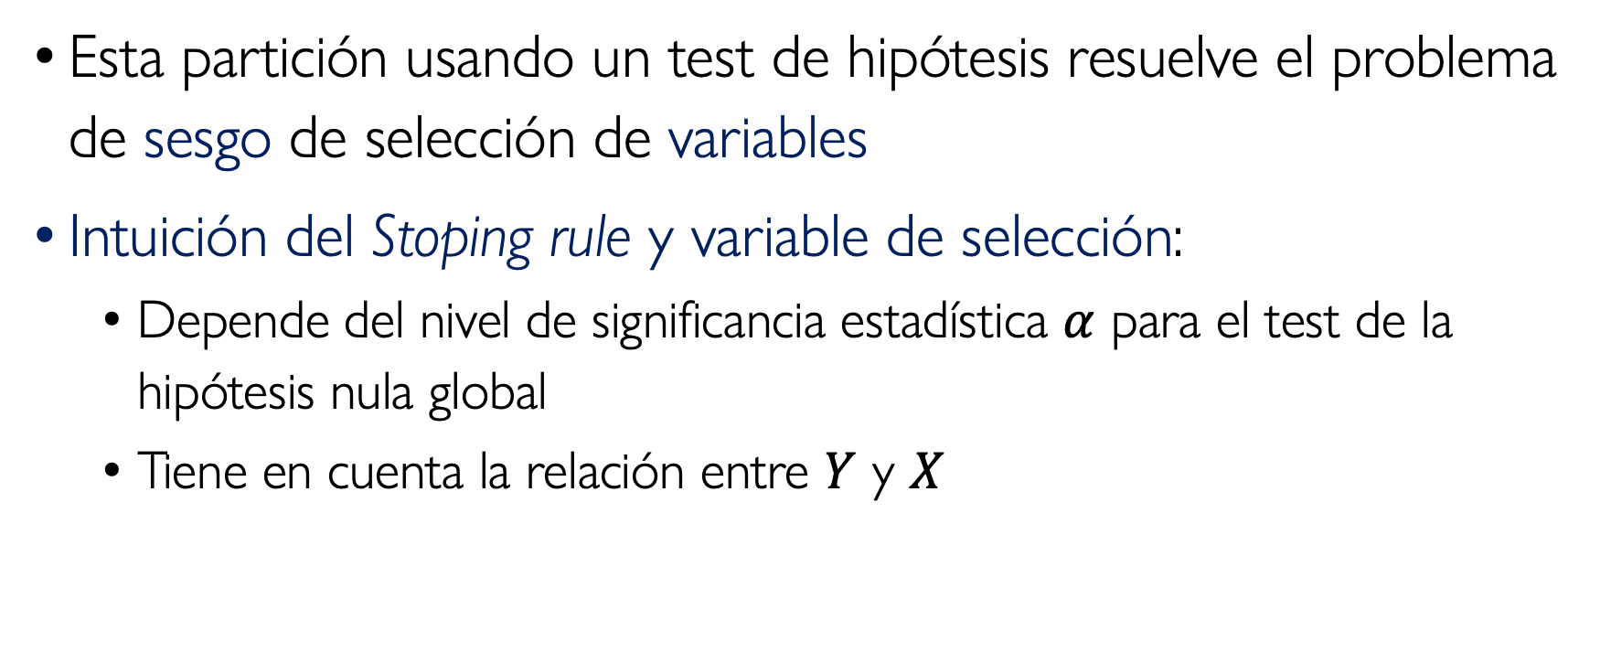
Conditional Tree: Consideraciones del Algoritmo I
Esta partición usando un test de hipótesis resuelve el problema de sesgo de selección de variables
Intuición del Stoping rule y variable de selección:
Depende del nivel de significancia estadística $α$ para el test de la hipótesis nula global
Tiene en cuenta la relación entre $Y$ y $X$

Slide 21
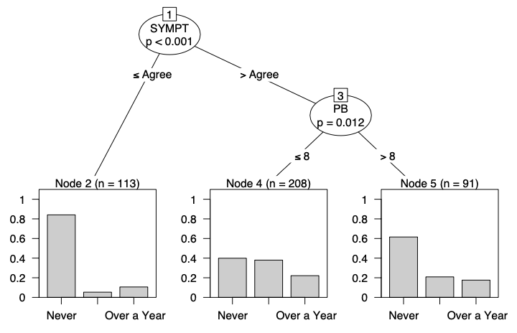
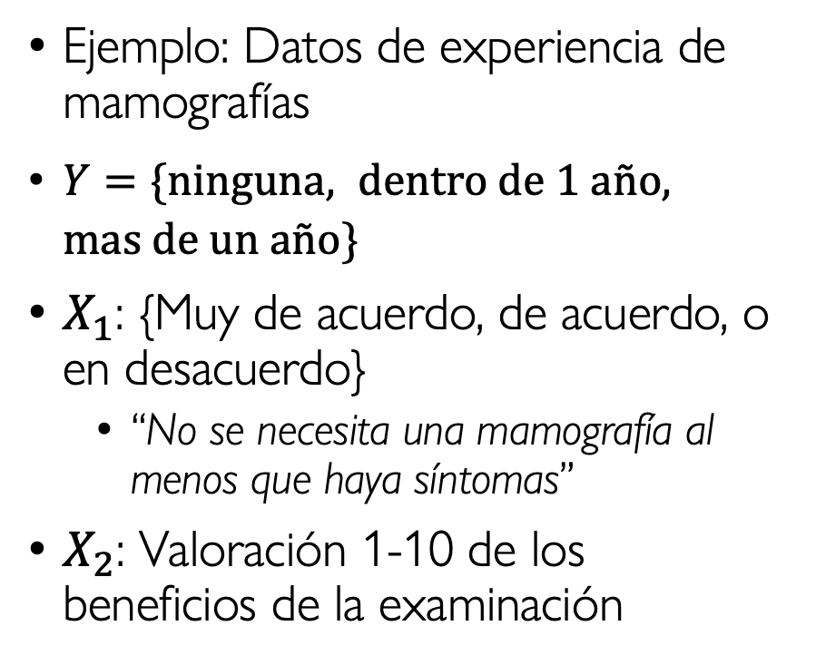
Conditional Tree: Ilustración
Ejemplo: Datos de experiencia de mamografías
$Y=\{ninguna, dentro de 1 año, mas de un año\}$
$X_{1}$: {Muy de acuerdo, de acuerdo, o en desacuerdo}
“No se necesita una mamografía al menos que haya síntomas”
$X_{2}$: Valoración 1-10 de los beneficios de la examinación

Slide 22

Athey y Compañía: 2 trabajos de Random Forest y Economía Aplicada
References:
* Wager, S. and Athey, S., 2018. Estimation and Inference of Heterogeneous Treatment Effects Using Random Forests. Journal of the American Statistical Association, 113(523), pp.1228- 1242.
Athey, S., Tibshirani, J., & Wager, S. (2019). Generalized random forests. Annals of Statistics, 47(2), 1179–1203. https://doi.org/10.1214/18-AOS1709
Notes:
Aplicación:

Slide 23
Wager & Athey (2018): Contribución principal
Desarrollan causal forest no paramétrico para la estimación de los efectos heterogéneos de tratamiento
Muestran que causal forest:
Es un estimador consistente del ATE
Tiene distribución normal asintótica
Tiene distribución de muestra centrada
Discuten como construir los intervalos de confianza para los efectos parciales
Aplicación empírica: método “más poderoso” que matching con vecinos cercanos

Slide 24
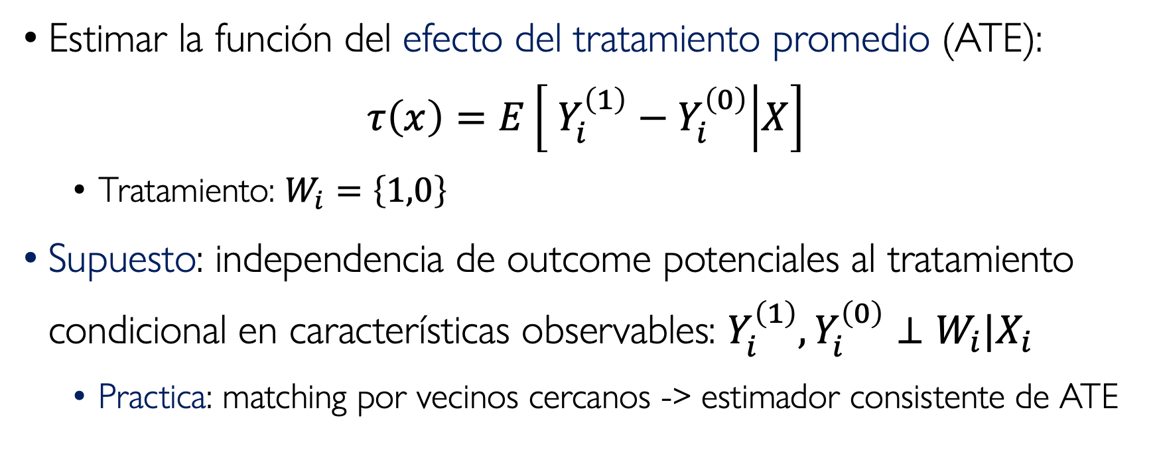
Causal Random Forest: Objetivo
Estimar la función del efecto del tratamiento promedio (ATE):
$$τ\left(x\right)=E\left[ Y_{i}^{\left(1\right)}−Y_{i}^{\left(0\right)} | X\right]$$
Tratamiento: $W_{i}=\left\{1,0\right\}$
Supuesto: independencia de outcome potenciales al tratamiento condicional en características observables: $Y_{i}^{\left(1\right)},Y_{i}^{\left(0\right)}⊥W_{i}|X_{i}$
Practica: matching por vecinos cercanos -> estimador consistente de ATE

Slide 25
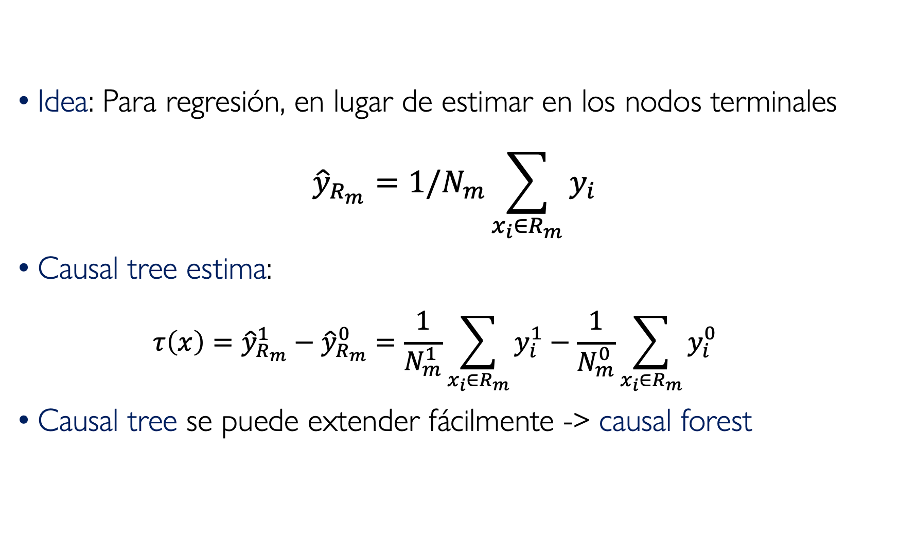
Causal Random Forest: Definición de Causal Tree
Idea: Para regresión, en lugar de estimar en los nodos terminales
$${\hat{y}}_{R_{m}}=1/N_{m}\sum_{x_{i}∈R_{m}}{y_{i}}$$
Causal tree estima:
$$τ\left(x\right)={\hat{y}}_{R_{m}}^{1}−{\hat{y}}_{R_{m}}^{0}=\frac{1}{N_{m}^{1}}\sum_{x_{i}∈R_{m}}{y_{i}^{1}}−\frac{1}{N_{m}^{0}}\sum_{x_{i}∈R_{m}}{y_{i}^{0}}$$
Causal tree se puede extender fácilmente -> causal forest

Slide 26
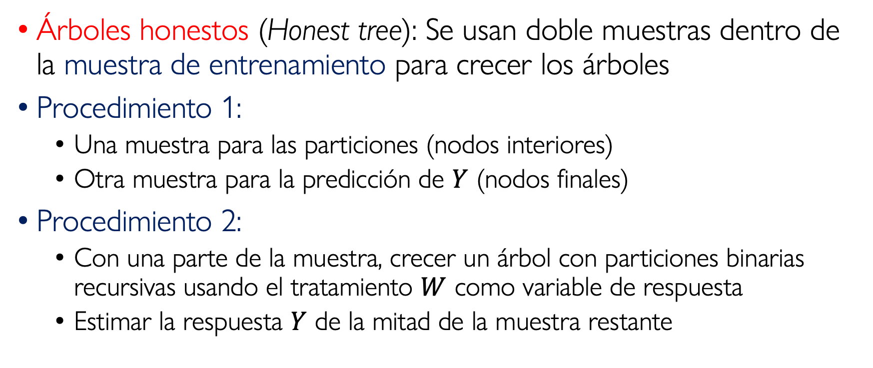
Causal Random Forest: Procedimientos para obtener “árboles honestos”
Árboles honestos (Honest tree): Se usan doble muestras dentro de la muestra de entrenamiento para crecer los árboles
Procedimiento 1:
Una muestra para las particiones (nodos interiores)
Otra muestra para la predicción de $Y$ (nodos finales)
Procedimiento 2:
Con una parte de la muestra, crecer un árbol con particiones binarias recursivas usando el tratamiento $W$ como variable de respuesta
Estimar la respuesta $Y$ de la mitad de la muestra restante

Slide 27
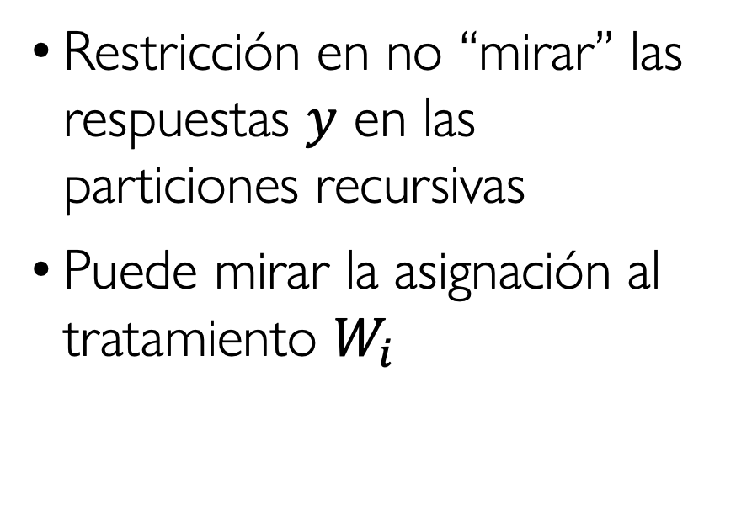
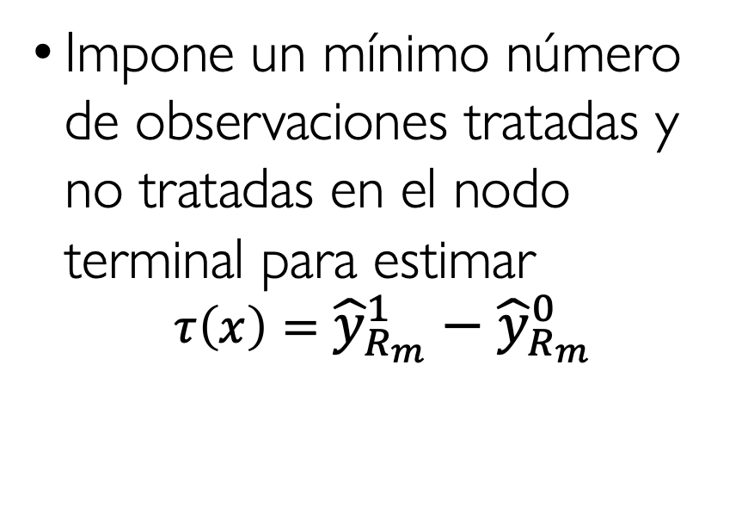
Causal Random Forest: Comparación de árboles
Causal Tree
Honest Tree
Impone un mínimo número de observaciones tratadas y no tratadas en el nodo terminal para estimar
$$τ\left(x\right)={\hat{y}}_{R_{m}}^{1}−{\hat{y}}_{R_{m}}^{0}$$
Restricción en no “mirar” las respuestas $y$ en las particiones recursivas
Puede mirar la asignación al tratamiento $W_{i}$

Slide 28
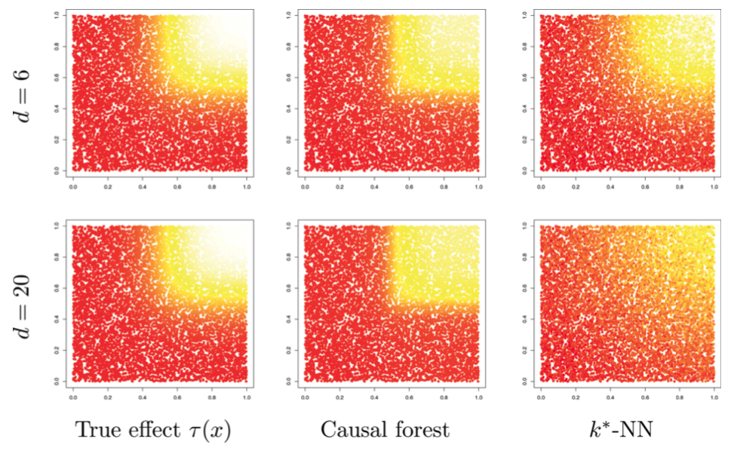
Causal Random Forest: Ilustración de estimación de los Efectos heterogéneos
Wager & Athey (2014). p.1240

Slide 29
Wager & Athey (2018): Consideraciones finales
Paquetes disponibles en R: causalTree (Athey and Imbens 2016) & randomForestCI (Wager, Hastie, and Efron 2014)
Este método de causal forest puede ser pensado como matching de vecinos cercanos (KNN) adaptativo
Datos determinan la dimensión más importante para definir el vecindario
Árboles honestos solucionan el problema de sesgo de selección
Mecanismo: restringir que se separe una submuestra para la predicción en el nodo final

Slide 30
Athey, Tbshirani & Wager (2019): Contribución principal
Proponen método generalizado de Random Forest que puede ser usado para estimar cualquier cantidad de interés identificada como solución del conjunto local de método de los momentos.
Usan casual random forest para la ponderación de observaciones en un vecindario -> método de máxima verosimilitud
Muestran las propiedades asintóticas de consistencia y distribución normal asintótica del método generalizado

Slide 31
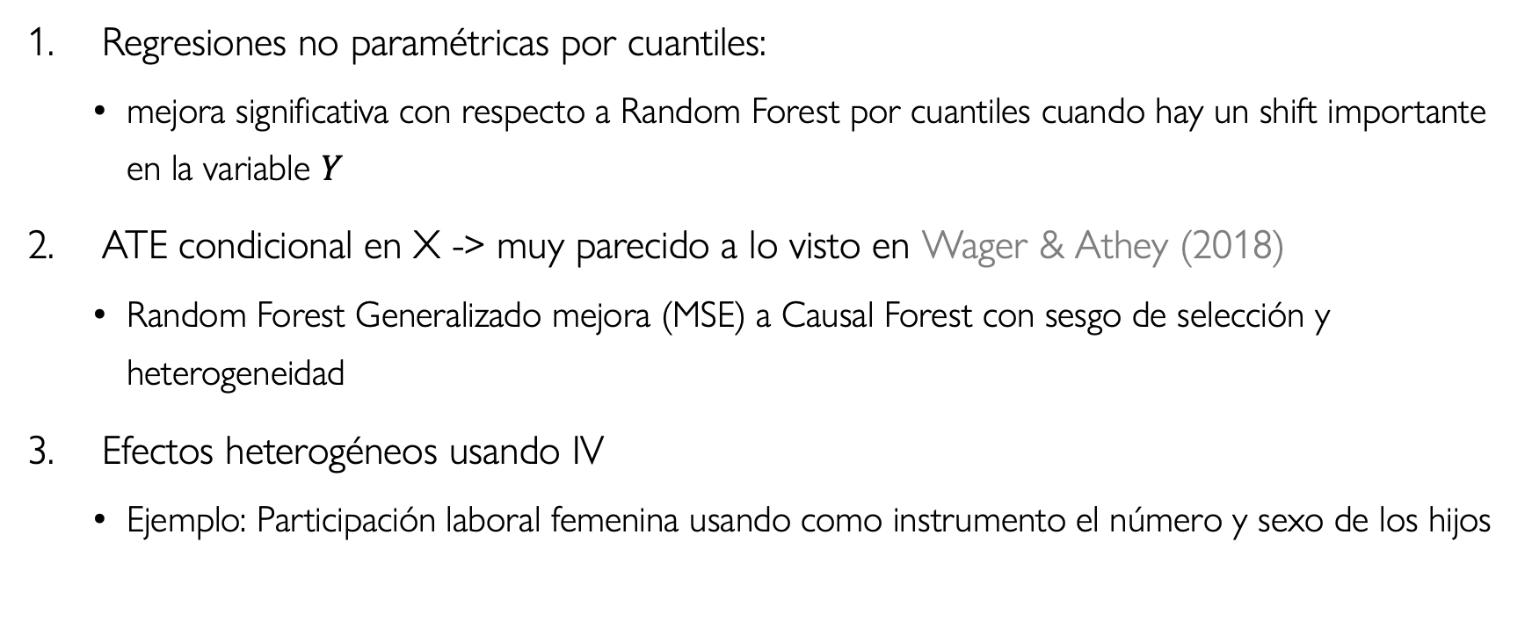
Athey, Tbshirani & Wager (2019): Aplicaciones principales
Regresiones no paramétricas por cuantiles:
mejora significativa con respecto a Random Forest por cuantiles cuando hay un shift importante en la variable $Y$
ATE condicional en X -> muy parecido a lo visto en Wager & Athey (2018)
Random Forest Generalizado mejora (MSE) a Causal Forest con sesgo de selección y heterogeneidad
Efectos heterogéneos usando IV
Ejemplo: Participación laboral femenina usando como instrumento el número y sexo de los hijos

Slide 32
Athey, Tbshirani & Wager (2019): Limitaciones
Intervalos de confianza poco precisos (grandes):
Requieren condiciones adicionales para obtener la validez asintótica de cobertura
Estimación poco precisa de efectos heterogéneos en los “bordes” del espacio de predictores (como en el caso anterior)

Slide 33
Conclusiones finales
¿Qué aprendimos hoy?

Slide 34
¿Qué aprendimos hoy?
Revisamos el concepto de un árbol (CART)
Aprendimos tres métodos basados en árboles
Bagging: boostrapeamos muestras independientes, estimamos árboles, promediamos
Boosting: Armamos árboles, dependiendo del árbol anterior reajustando lo no aplicado por los residuos
Discutimos Random Forest, aprendiendo de:
Idea y algoritmo final
La medición de la importancia de predictores y su diferencia con Bagging
Discutimos de los trade-off de sesgo-varianza
Comparamos los tres métodos basados en arboles

Slide 35
¿Qué aprendimos hoy?
Discutimos una aplicación útil, simple y clara para el debate de finanzas publicas sobre la redistribución de la riqueza
Caracterizar grupos por las preferencias de redistribución (Keely & Tan, 2008)
Mencionamos brevemente el potencial para usar Conditional Trees y Conditional Random Forest incorporando test estadísticos y solucionando problemas de selección de variables
Desarrollamos dos trabajos recientes por Athey y compañía que es la intersección de Big Data y Economía Aplicada :
Causal Tree- -> Causal Random Forest

Slide 36
¿Dudas, consultas?
Consultas: 25RO35480961@campus.economicas.uba.ar

Slide 37
Consideraciones técnicas de los papers discutidos hoy
Apendice

Slide 38
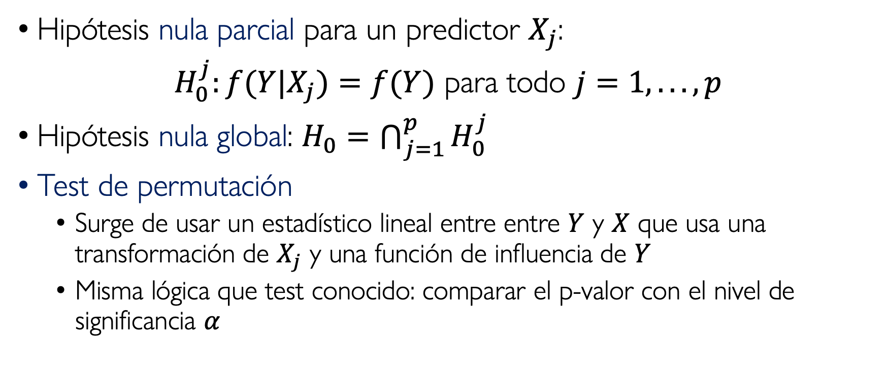
1.Conditional Tree: Consideraciones del Algoritmo II
Hipótesis nula parcial para un predictor $X_{j}$:
$H_{0}^{j}:f(Y|X_{j})=f(Y)$ para todo $j=1,.. .,p$
Hipótesis nula global: $H_{0}=\bigcap_{j=1}^{p}{H_{0}^{j}}$
Test de permutación
Surge de usar un estadístico lineal entre entre $Y$ y $X$ que usa una transformación de $X_{j}$ y una función de influencia de $Y$
Misma lógica que test conocido: comparar el p-valor con el nivel de significancia $α$

Slide 39
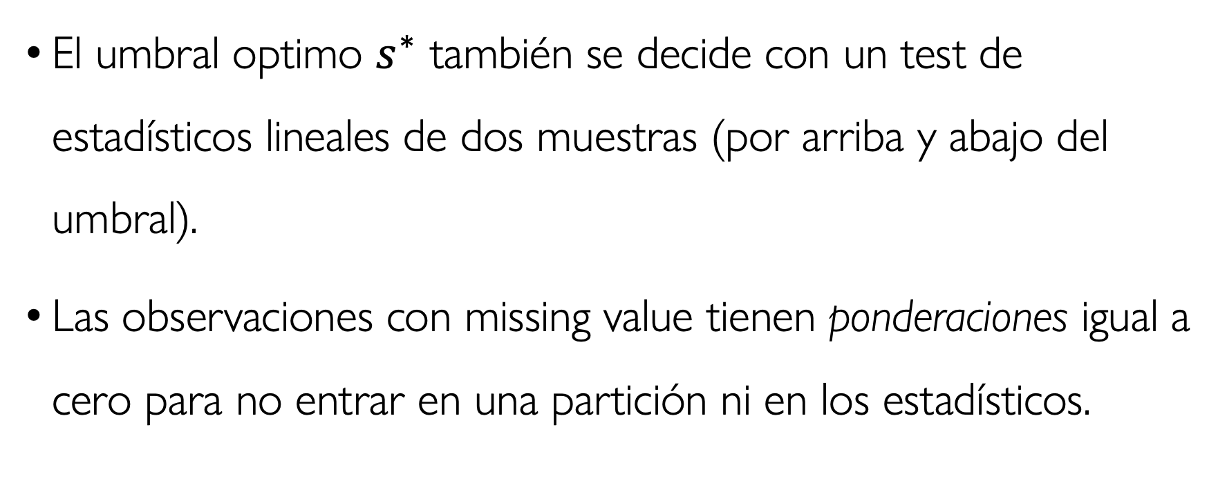
1.Conditional Tree: Consideraciones del Algoritmo III
El umbral optimo $s^{∗}$ también se decide con un test de estadísticos lineales de dos muestras (por arriba y abajo del umbral).
Las observaciones con missing value tienen ponderaciones igual a cero para no entrar en una partición ni en los estadísticos.

Slide 40
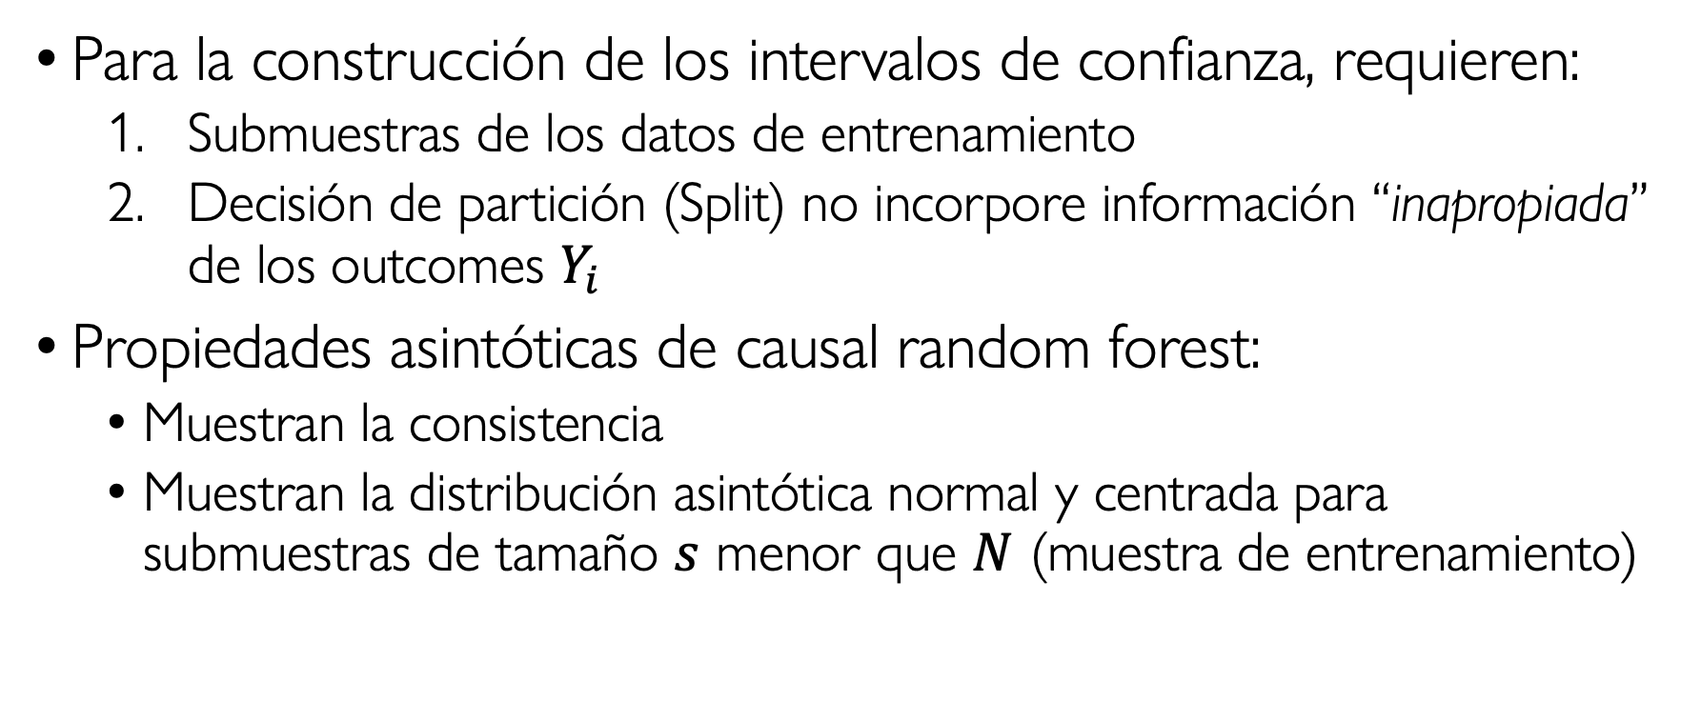
2.Causal Random Forest: Inferencia asintótica
Para la construcción de los intervalos de confianza, requieren:
Submuestras de los datos de entrenamiento
Decisión de partición (Split) no incorpore información “inapropiada” de los outcomes $Y_{i}$
Propiedades asintóticas de causal random forest:
Muestran la consistencia
Muestran la distribución asintótica normal y centrada para submuestras de tamaño $s$ menor que $N$ (muestra de entrenamiento)

Slide 41
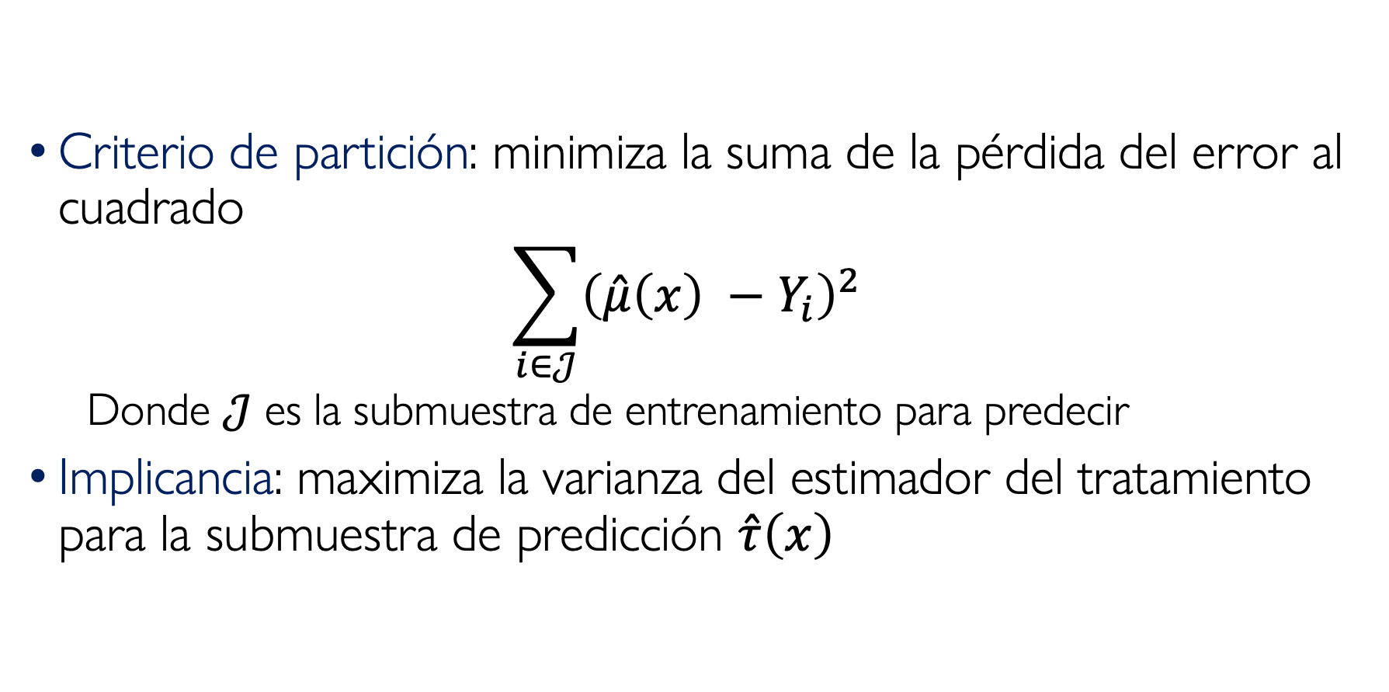
2.Causal Random Forest: Consideraciones
Criterio de partición: minimiza la suma de la pérdida del error al cuadrado
$$\sum_{i∈𝒥}{{\left(\hat{μ}\left(x\right) −Y_{i}\right)}^{2}}$$
Donde $𝒥$ es la submuestra de entrenamiento para predecir
Implicancia: maximiza la varianza del estimador del tratamiento para la submuestra de predicción $\hat{τ}\left(x\right)$

Slide 42
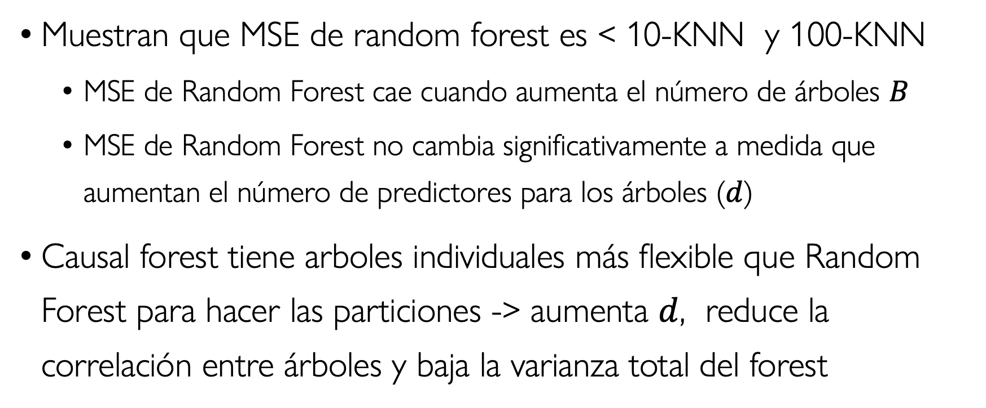
2.Causal Random Forest: Puntos importantes de las Simulaciones
Muestran que MSE de random forest es < 10-KNN y 100-KNN
MSE de Random Forest cae cuando aumenta el número de árboles $B$
MSE de Random Forest no cambia significativamente a medida que aumentan el número de predictores para los árboles ($d$)
Causal forest tiene arboles individuales más flexible que Random Forest para hacer las particiones -> aumenta $d$, reduce la correlación entre árboles y baja la varianza total del forest
Notes:
Tener en cuenta que hay dos fuentes potenciales de sesgo cuando uno estima los efectos heterogéneos de tratamiento (usando knn matching)
Definir un vecindario donde el efecto del tratamiento promedio es estable $τ\left(x\right)$
No variar la propensión de la muestra al tratamiento (probabilidad de ser tratado similar en el vecindario).

